Slide 1
听觉

Slide 2
检索基因的网站和数据库
http://hapmap.ncbi.nlm.nih.gov/
http://www.genome.ucsc.edu/
http://www.ncbi.nlm.nih.gov/pubmed/
http://www.1000genomes.org/

Slide 3
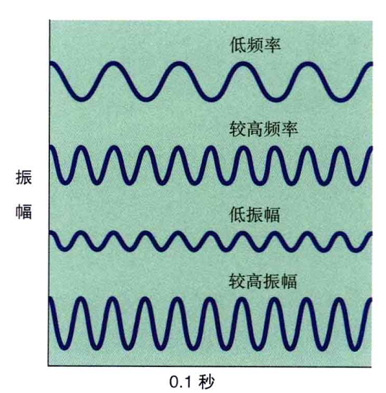
听觉刺激：声 (sound)
声音是一种波
声音的振动会引起介质（气体、液体、固体）分子有节奏的振动，使周围的介质分子产生疏密变化，形成疏密相间的纵波，这就产生了声波。
知觉维度 | 物理维度
响度 | 振幅（强度）
音高 | 频率
音色 | 复杂性

Slide 4
听力、声带发声范围
人听力范围：20～20000Hz
蝙蝠：10～100000Hz
海豚：2000～100000Hz
貓：100～65000Hz
狗：50～32000Hz
次声波：低于20Hz
《忧郁的星期天》
超声波：高于20000Hz
人声: 200~7000Hz
Notes:
《忧郁的星期天》（英语：Gloomy Sunday，匈牙利语：Szomorú Vasárnap），也译作《黑色的星期天》，传说是匈牙利自学成才的作曲家鲁兰斯·查理斯（或译成：莱索·塞莱什）（Rezső Seress，1899－1968年）谱写于1933年的一支歌曲。歌曲原名为《Vége a Világnak（世界末日）》^{[1]} ，以乐谱的形式发行，随后歌词改用诗人László Jávor的版本^{[2]} ，歌曲则于1935年在匈牙利以 《Szomorú Vasárnap（忧郁的星期天）》的名称录制发行

Slide 5
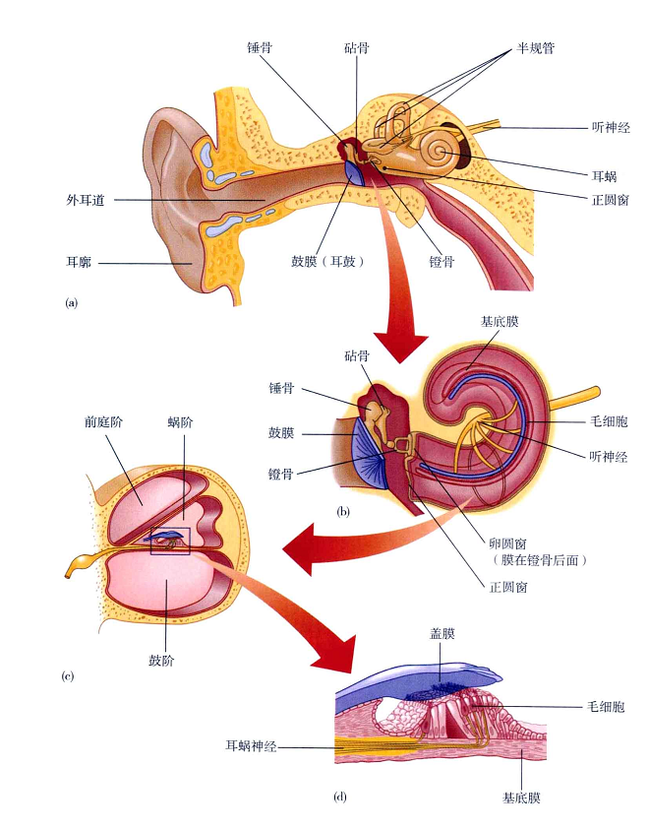
耳的解剖结构
外耳：
耳廓，耳道（包含分泌腺），鼓膜
中耳：
听小骨（锤骨、砧骨、镫骨）
卵圆窗，耳咽管
功能：聚集能量
内耳：
耳蜗、正圆窗

Slide 6
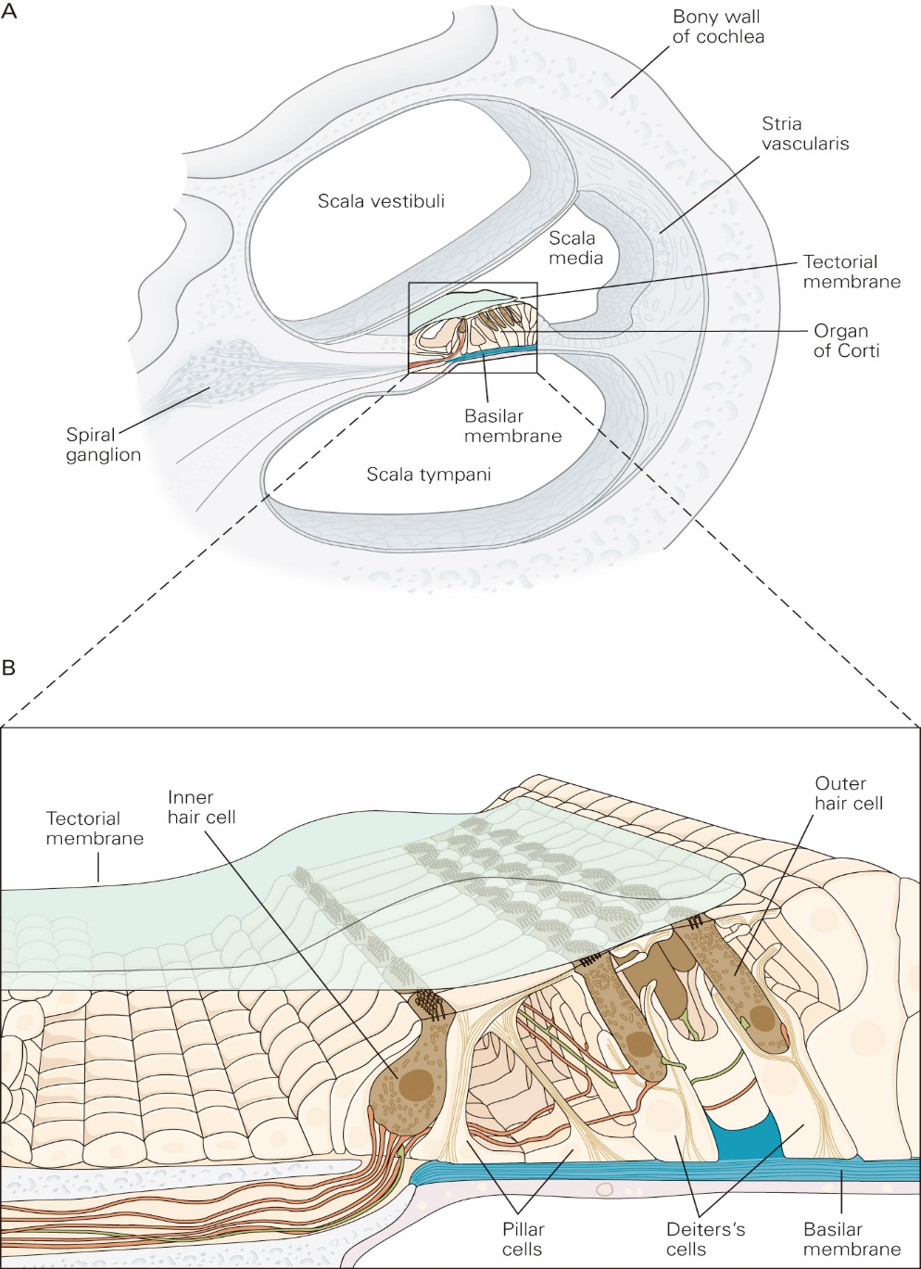
柯蒂氏器 (organ of Corti)
基底膜 (basilar membrane)
毛细胞
盖膜 (tectorial membrane)

Slide 7
听觉毛细胞和听觉信息的转换

Slide 8
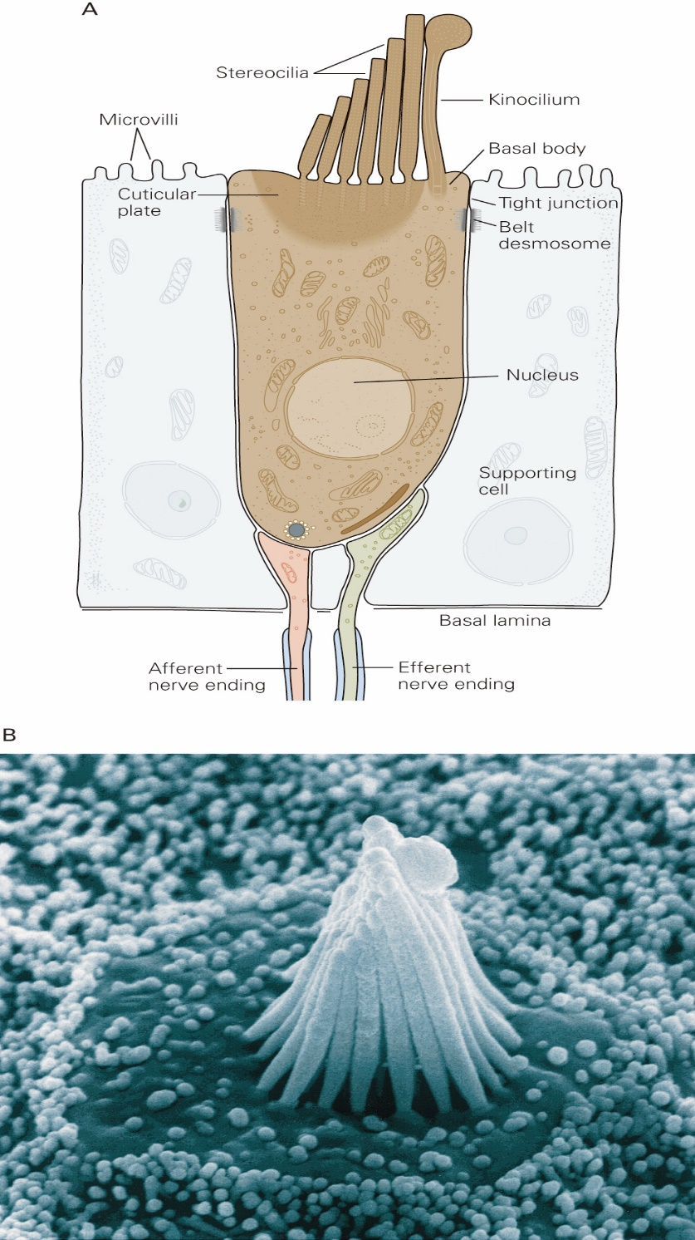
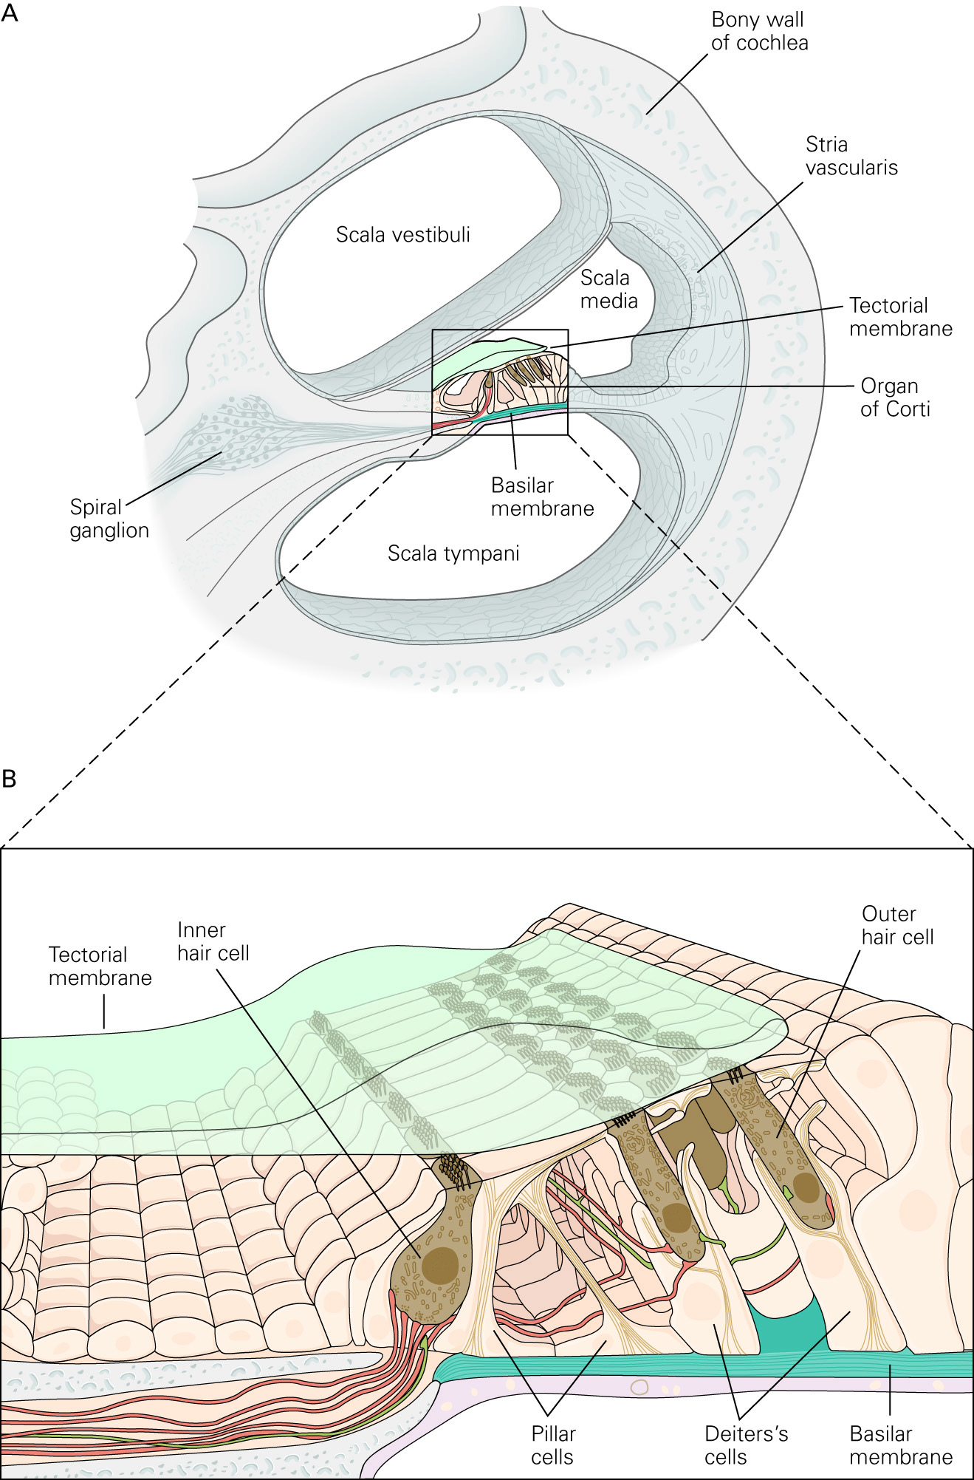

Slide 9
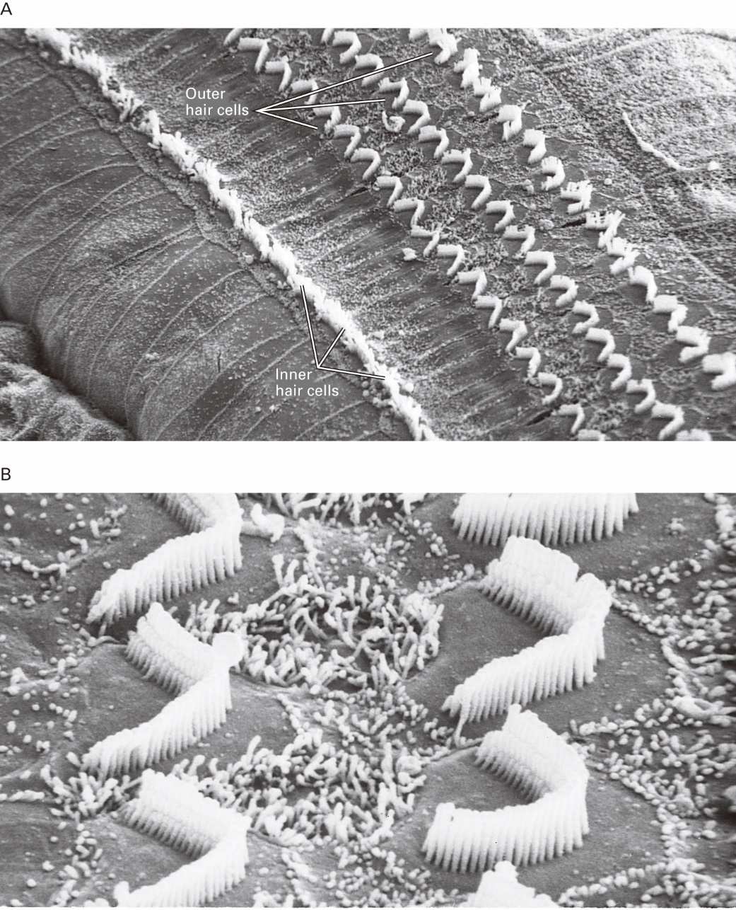
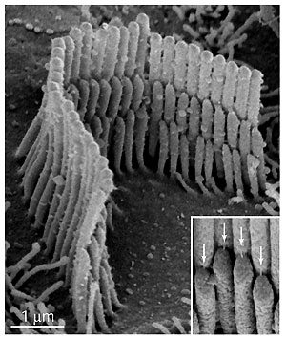
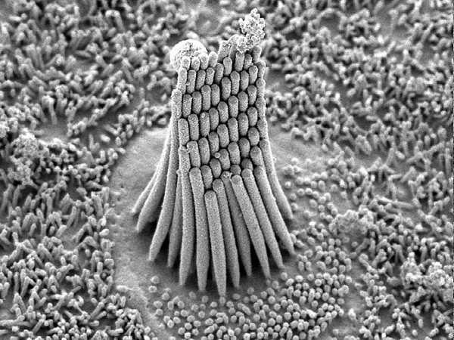
毛细胞的纤毛

Slide 10
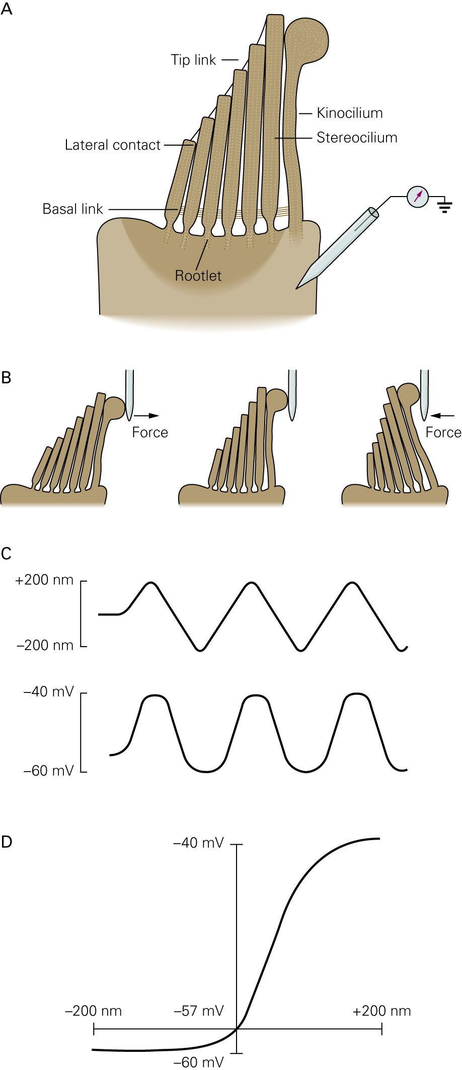
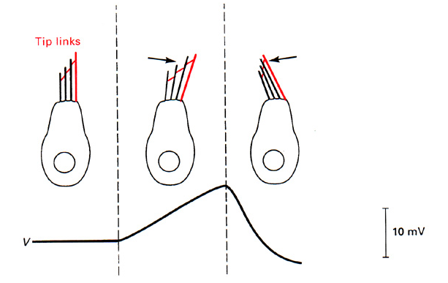
顶连 (tip link)
——由一根纤毛顶端连接到旁边纤毛的具有弹性的细丝
附着斑 (insertional plaque)
感受器电位都是有附着斑触发的

Slide 11
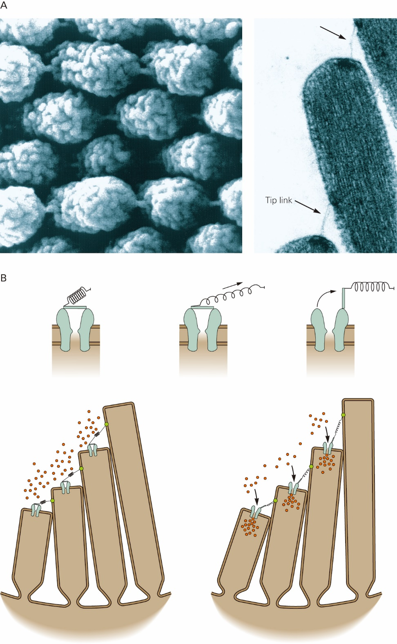

声波使得基底膜相对盖膜运动，进而导致毛细胞纤毛的弯曲变形，触发感受器电位。

Slide 12
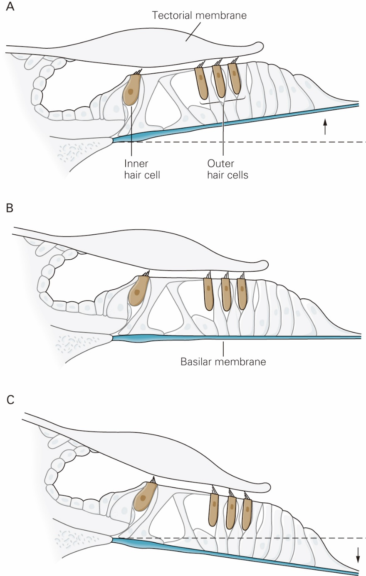
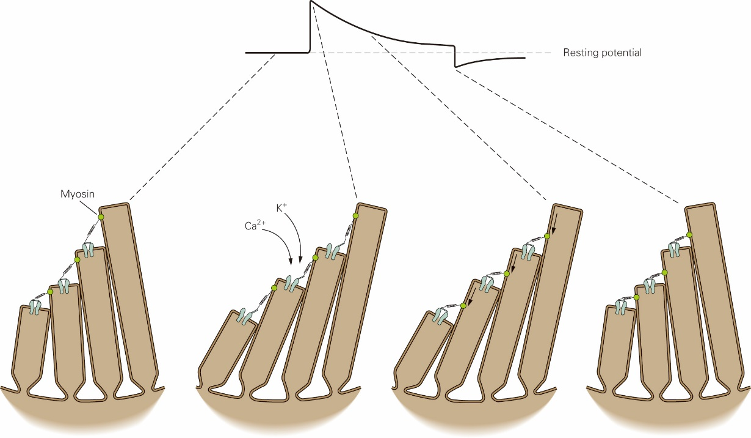
Ca ²⁺通道
K⁺通道

Slide 13
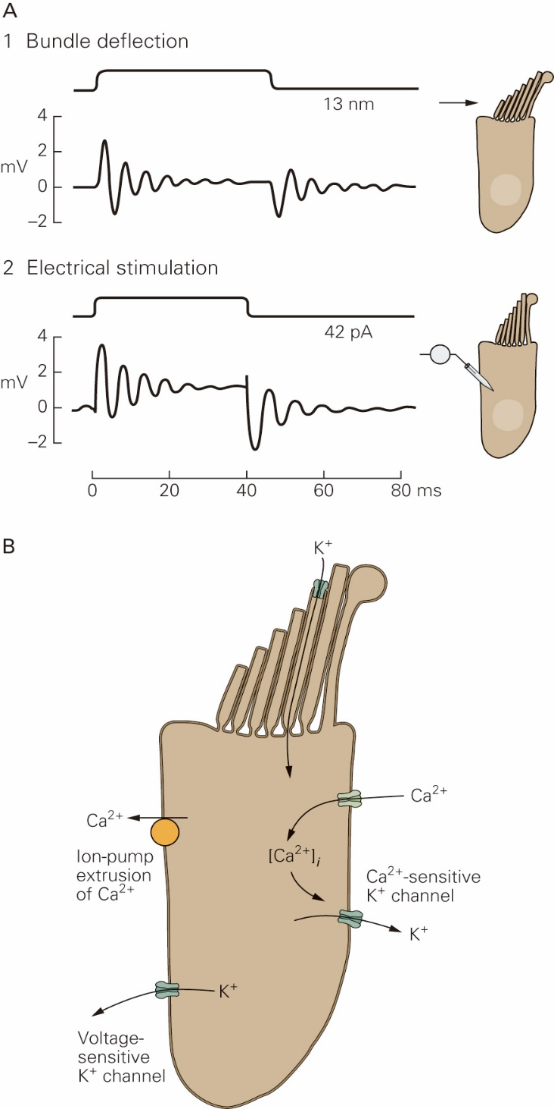
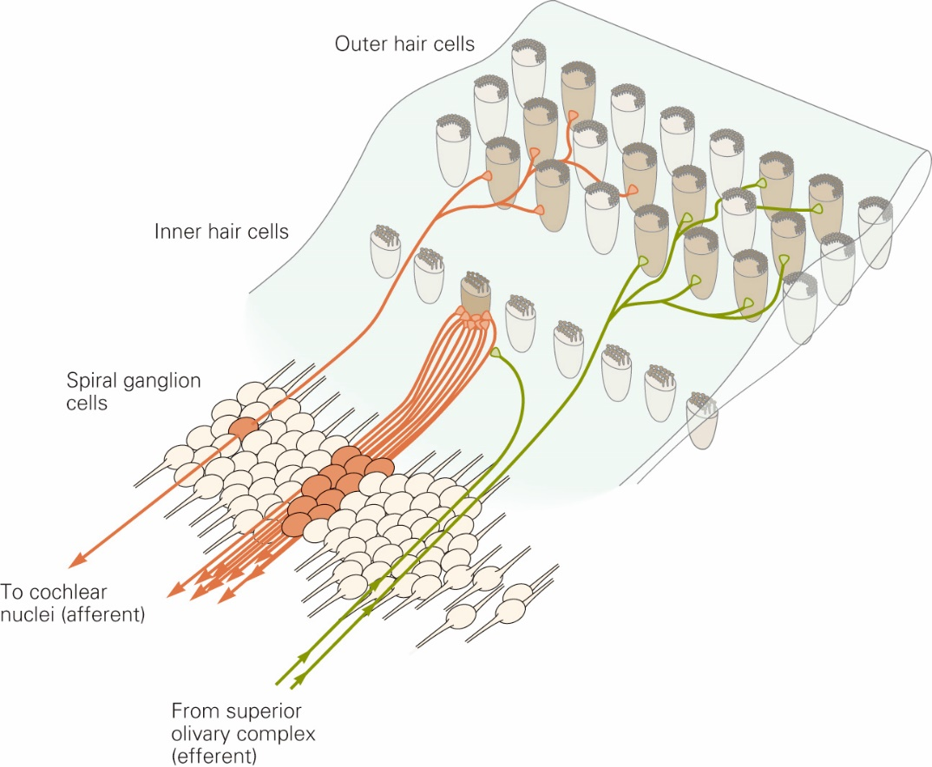

Slide 14
音高的知觉
地点编码 (place code)
频率编码 (frequency code)

Slide 15
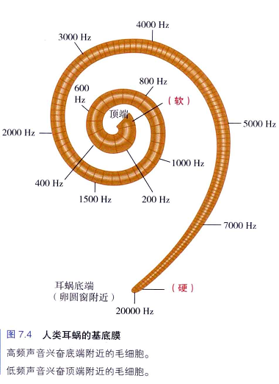
地点编码 (place code)
基底膜——钢琴
膜上每一个区域对应特定频率
每个频率激活基底膜上某一位置的毛细胞
神经元根据产生反应的神经元辨别不同频率
？？

Slide 16
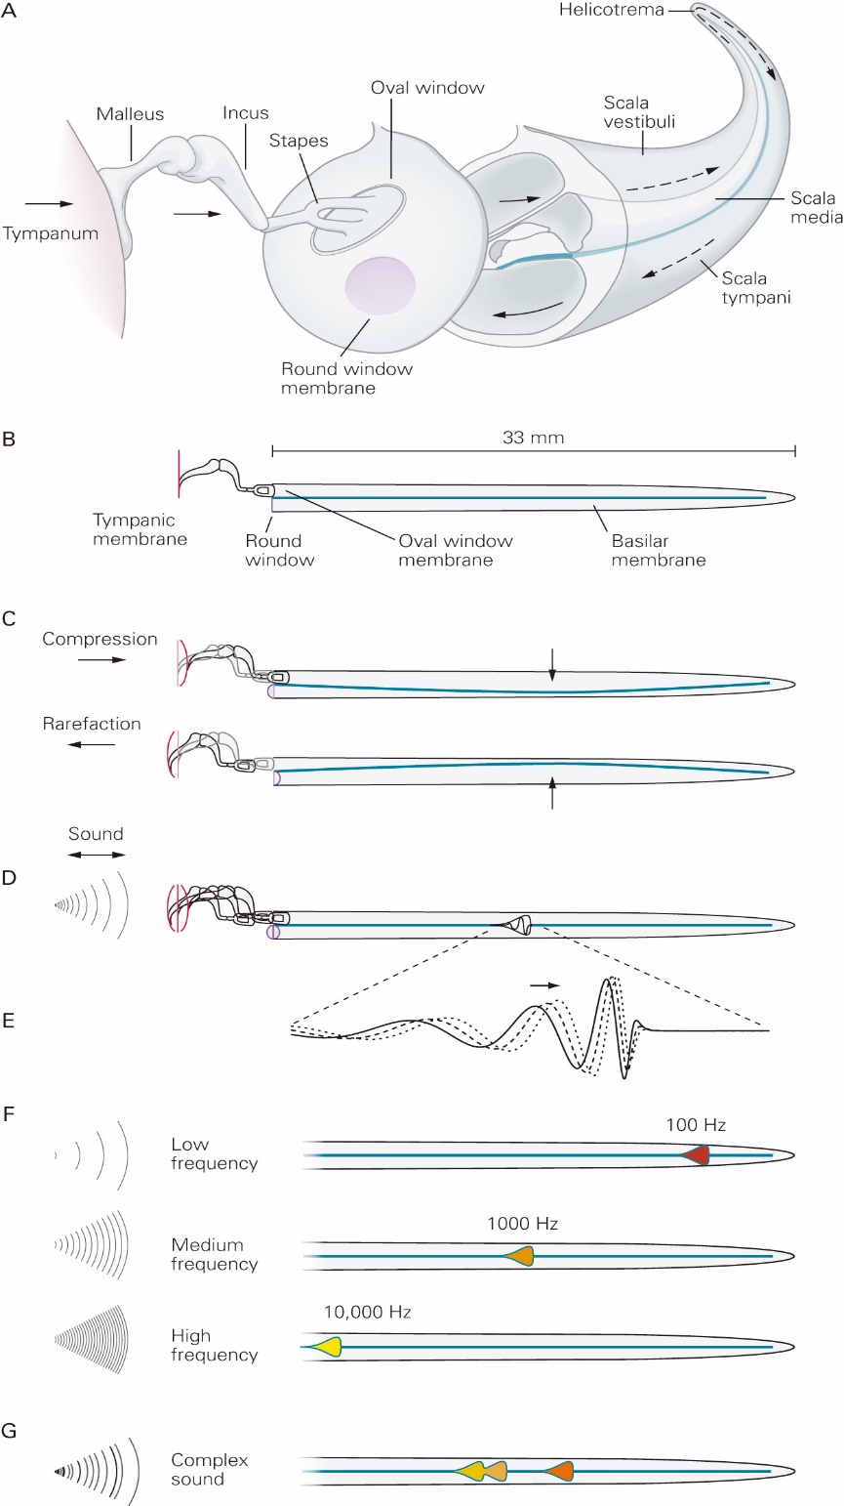

Slide 17
频率编码 (frequency code)
基底膜与声音振动，导致听神经轴突在同一频率产生动作电位
50Hz声音→50个动作电位
?
神经元不应期（1ms-2ms）
神经元的最大放电频率是1000Hz，远小于人的听觉上限20000Hz

Slide 18
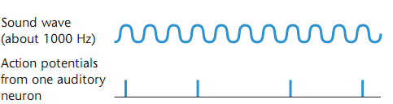
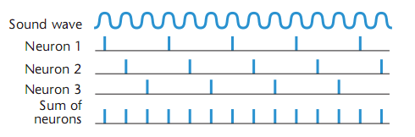
两种理论的整合
<100Hz,基底膜与声波同步振动→频率理论
50Hz→50个动作电位
神经元脉冲频率确定音高
放电神经元细胞数目确定响度
100Hz<4000Hz, 动作电位与声波峰值相位锁定
并发原则：4000Hz/s

Slide 19
>4000Hz
类似地点理论，具体机制仍不清楚
基底膜顺着镫骨，贴近耳蜗一侧的底端到耳蜗另一侧的顶端逐渐由硬变软
高频声音振动接近底端的毛细胞，低频振动基底膜远处的毛细胞

Slide 20
听觉通道
Notes:
乙酰胆碱—抑制毛细胞

Slide 21
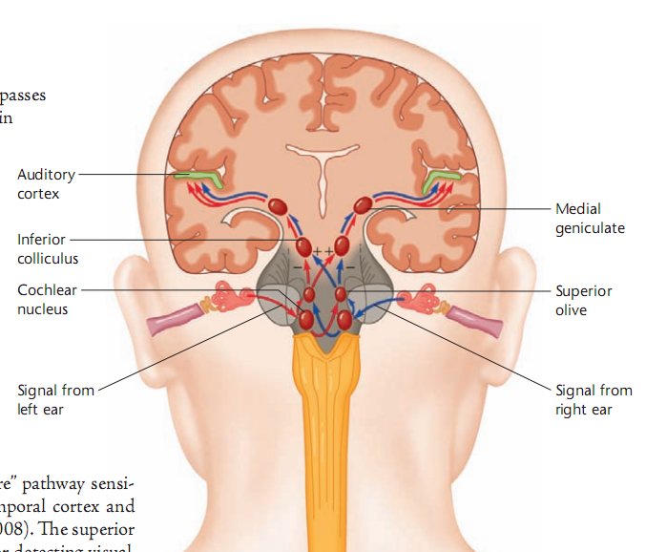
听觉通道
下丘 (Inferior colliculi, IC)
信息整合，特别是声源信息
内侧膝状体核 (Medial geniculate nucleus)
连接听觉丘脑和初级听皮层
与注意的产生和维持有关
初级听觉皮层 (Primary auditory cortex)
Brodmann areas 41 & 42
MT
听觉皮层
内侧膝状体
下丘
耳蜗核
上橄榄核
左耳信息
右耳信息
Notes:
每个半脑都接受双耳传来的信息，但主要是对侧耳的信息

Slide 22
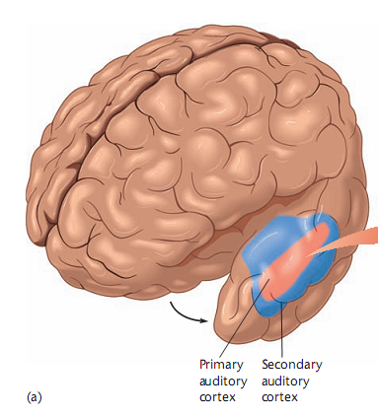
听觉皮层 (A1/A2)
颞叶上回，BA 41/42
听觉皮层
内侧膝状体
下丘
耳蜗核
上橄榄核
左耳信息
右耳信息
初级听力皮层
次级听力皮层

Slide 23
听觉皮层 (A1/A2)
初级听觉皮层
损伤不导致耳聋
不能识别声音的组合/序列（音乐/语言）
和声
次级听觉皮层
对声音变化反应
动物声音、机械噪音、音乐
声音的意义

Slide 24
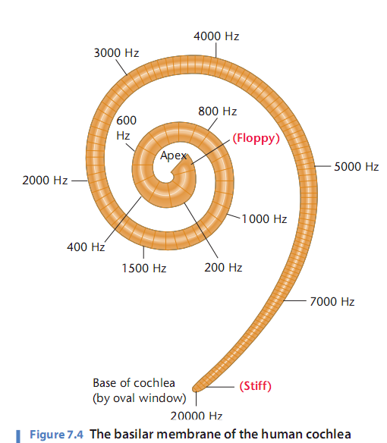
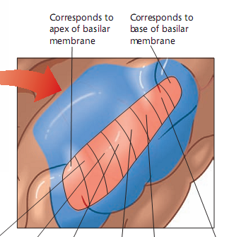
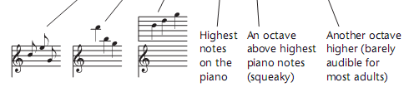
音频拓扑表征 (topotopic representation)
皮层与基底膜的对应关系
对应基底膜顶端
对应基底膜底端
初级听力皮层
次级听力皮层
钢琴最高音
比钢琴高八度
再高八度

Slide 25
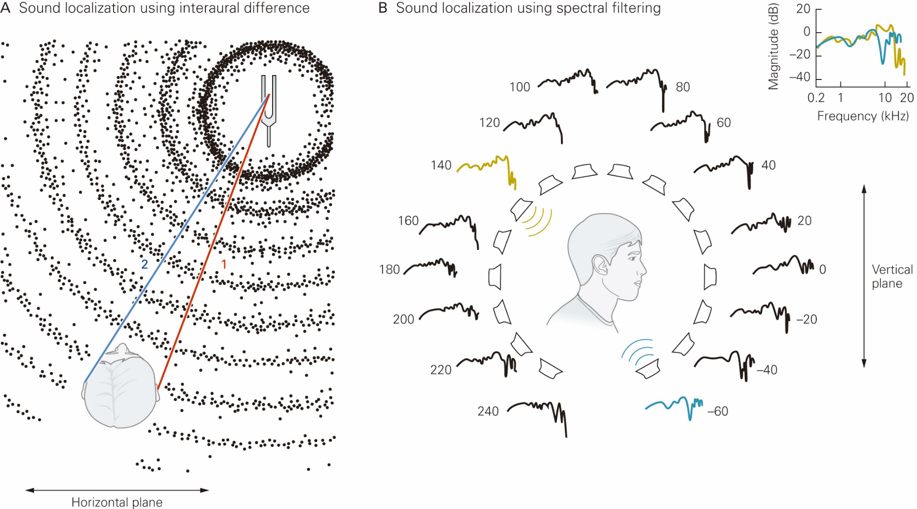
声音定位

Slide 26
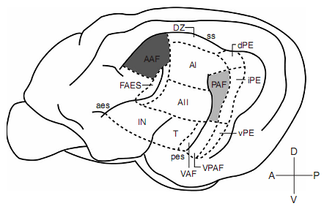
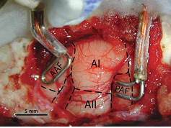
“Where”和“What”通路
“Where”
posterior auditory ﬁeld （PAF）
sound-localization task
“What”
anterior auditory ﬁeld（AAF）
pattern-discrimination
AAF (dark gray);
PAF (light gray);
Lomber & Malhotra,2008

Slide 27
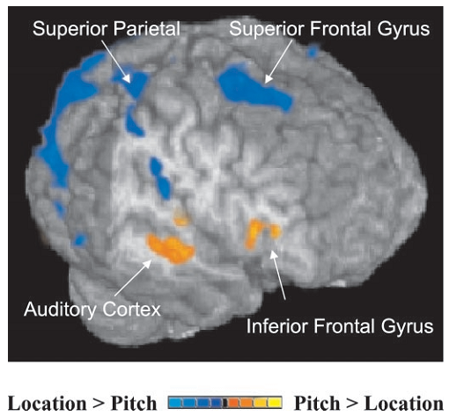
“Where”和“What”通路
Alain, 2001

Slide 28
